Slide 1

Kupang
30-06-2022

Slide 2
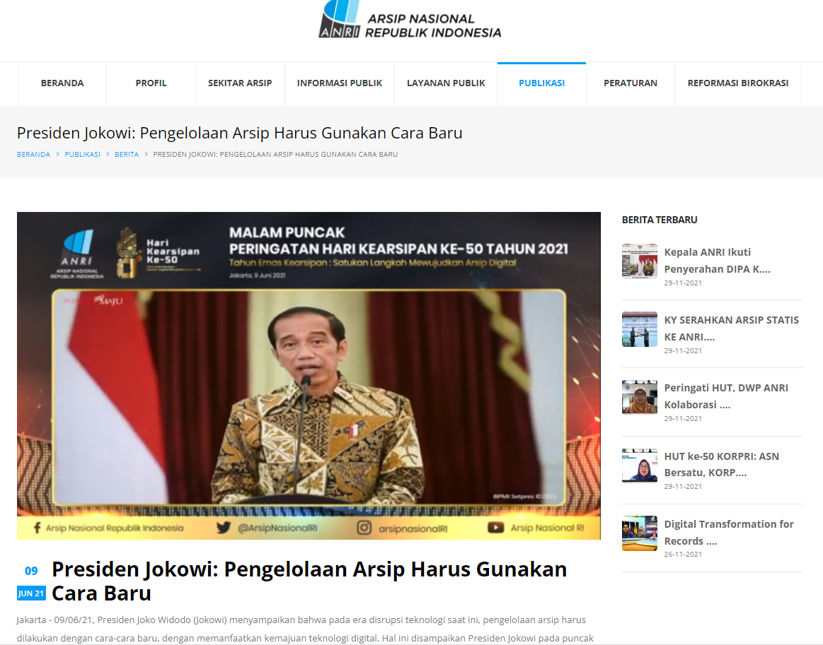
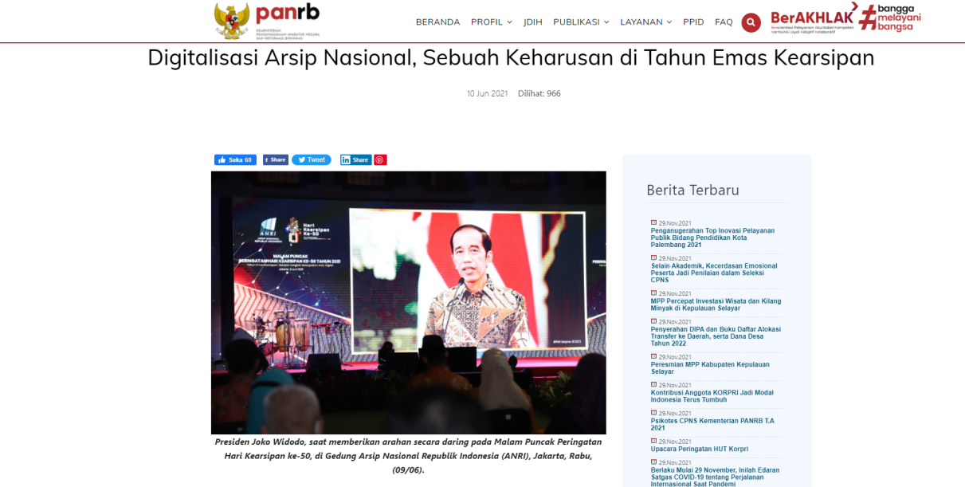
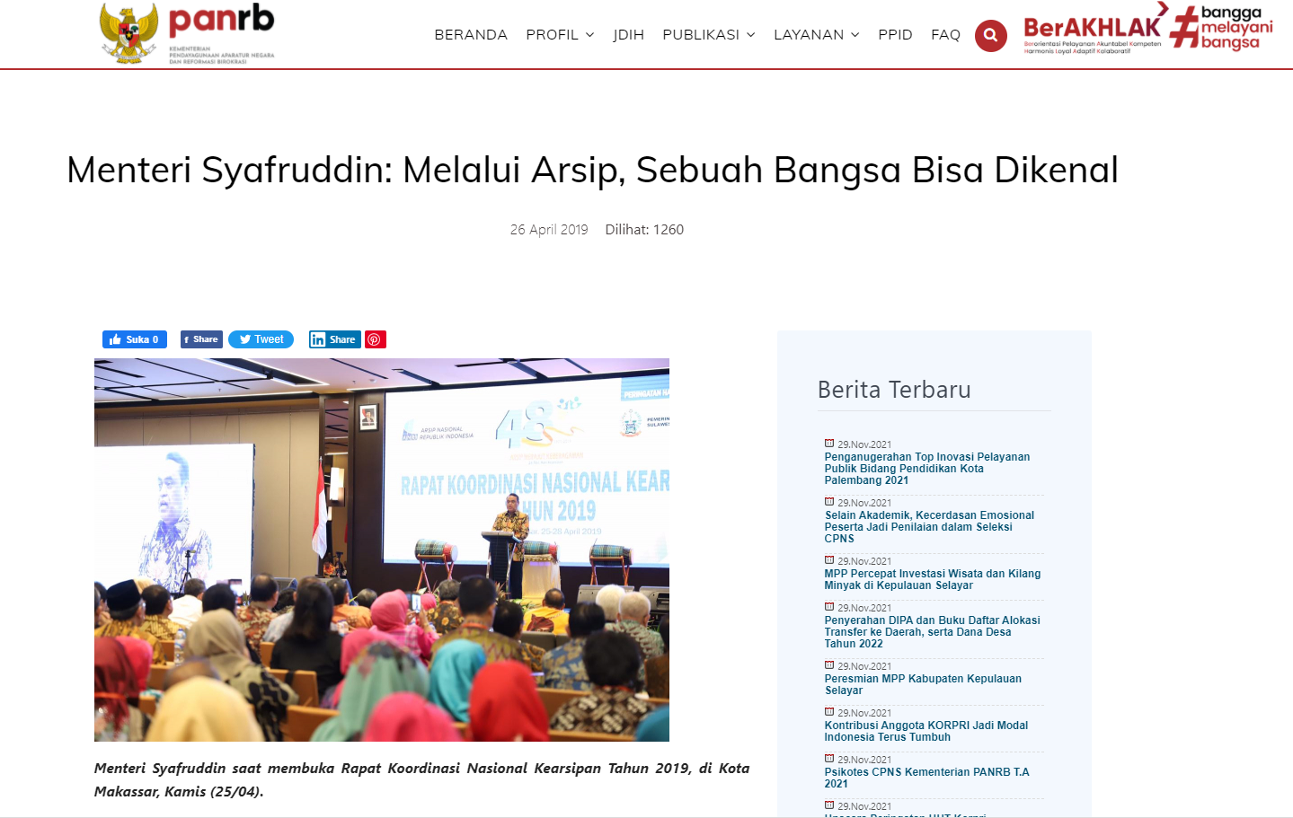

Slide 3
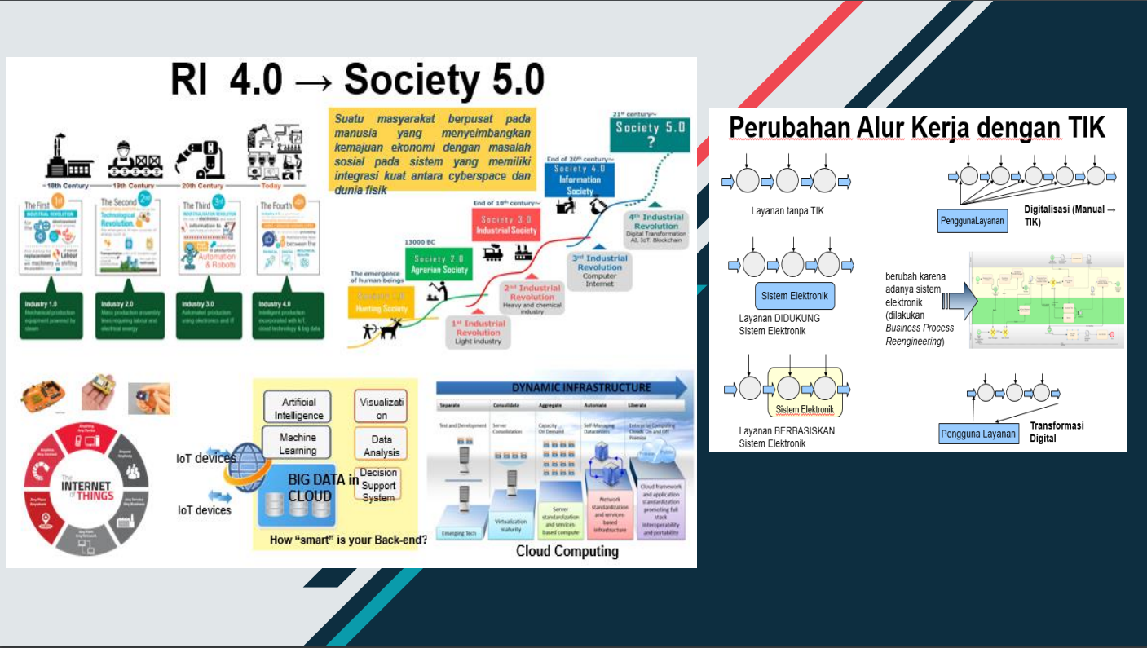

Slide 4
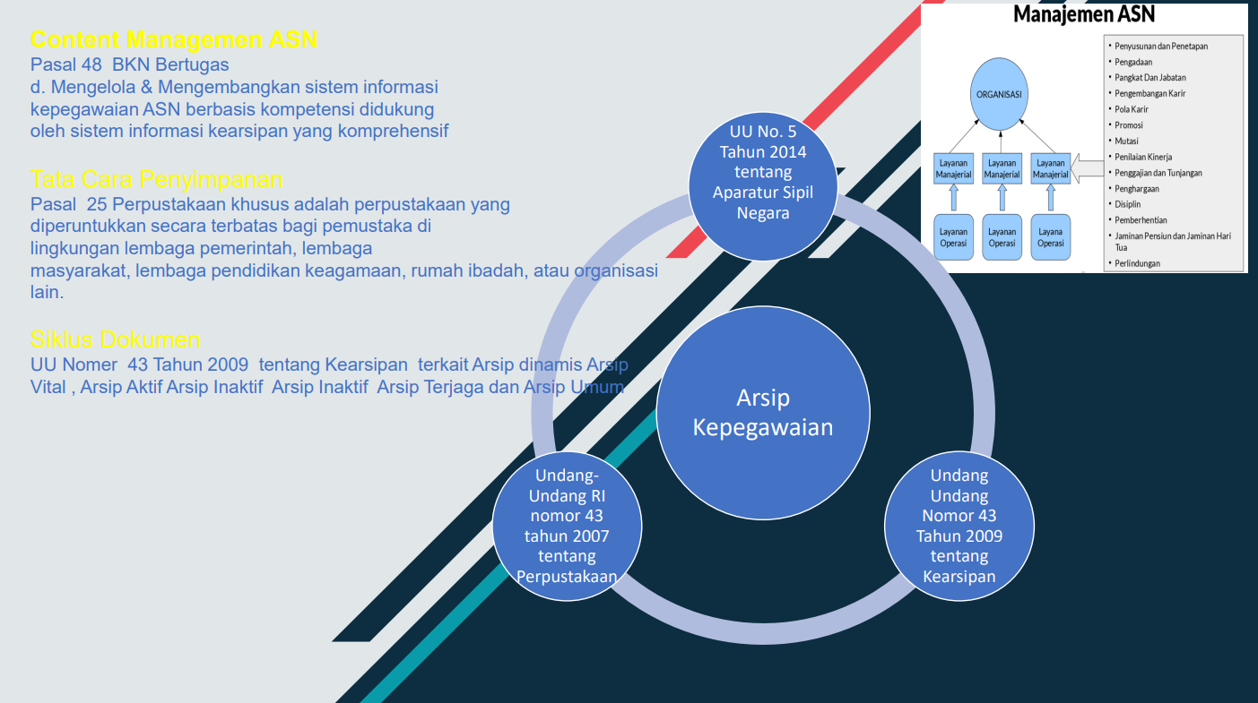

Slide 5
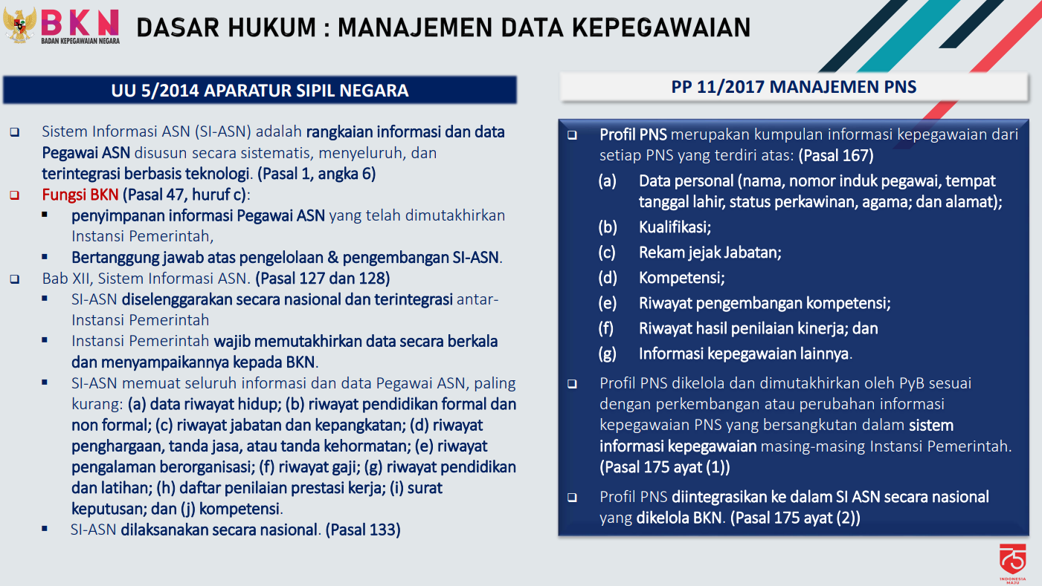

Slide 6
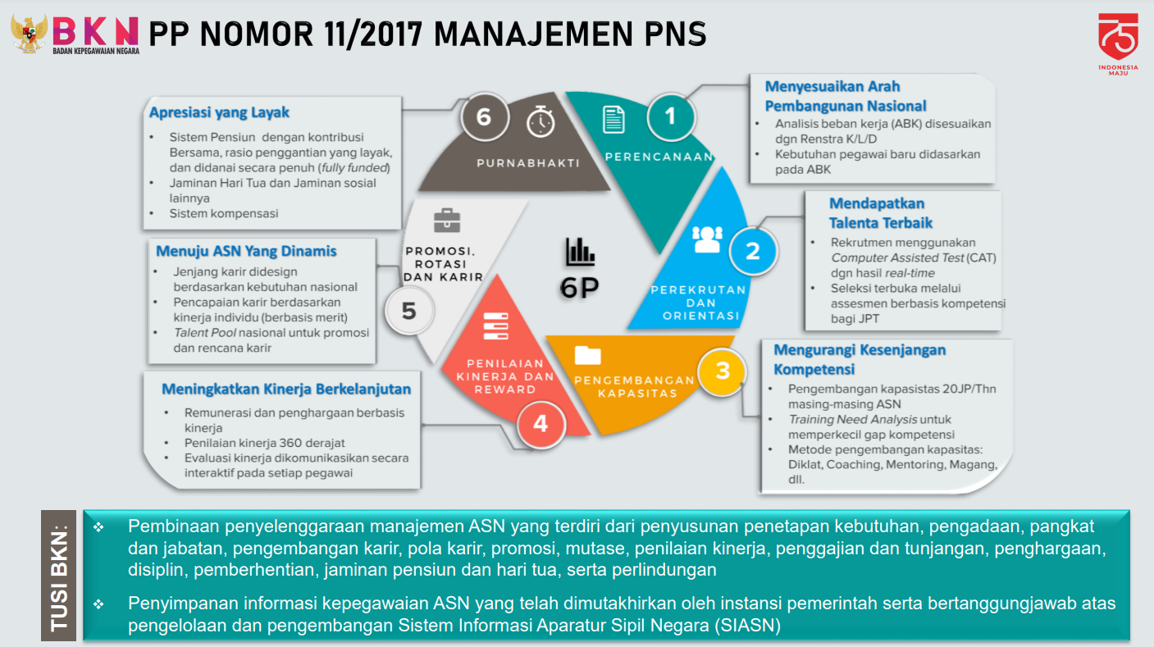

Slide 7
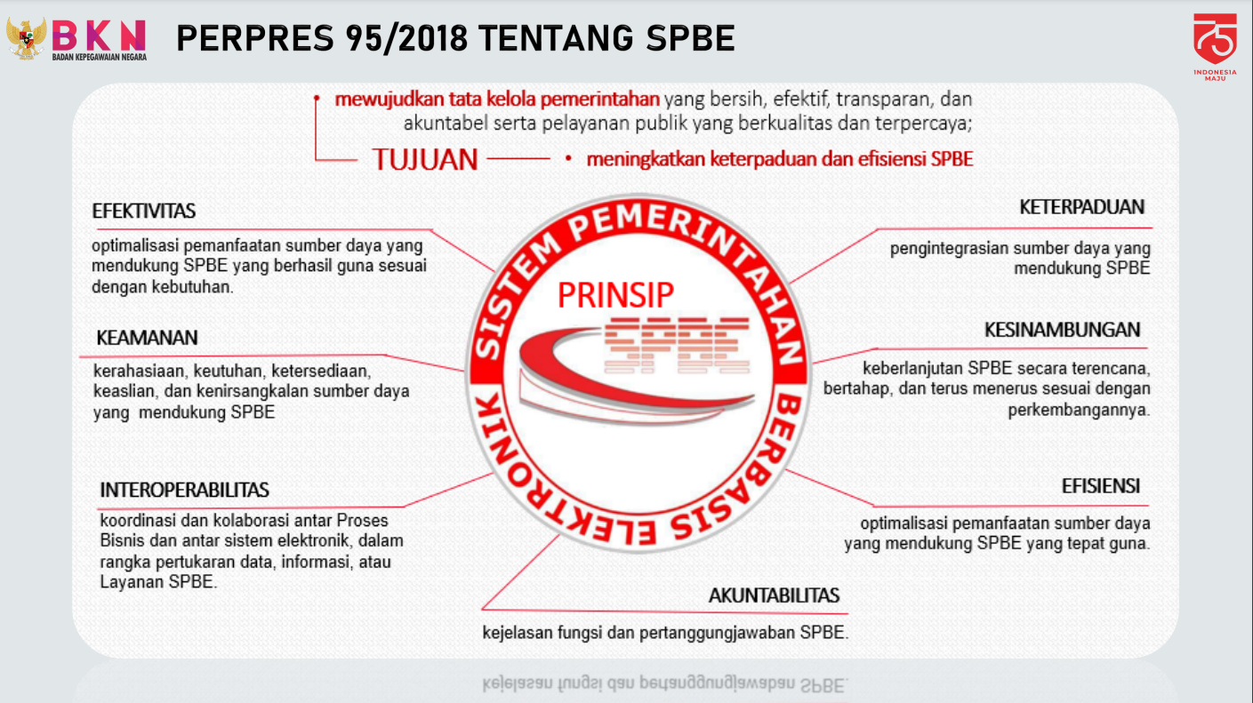

Slide 8
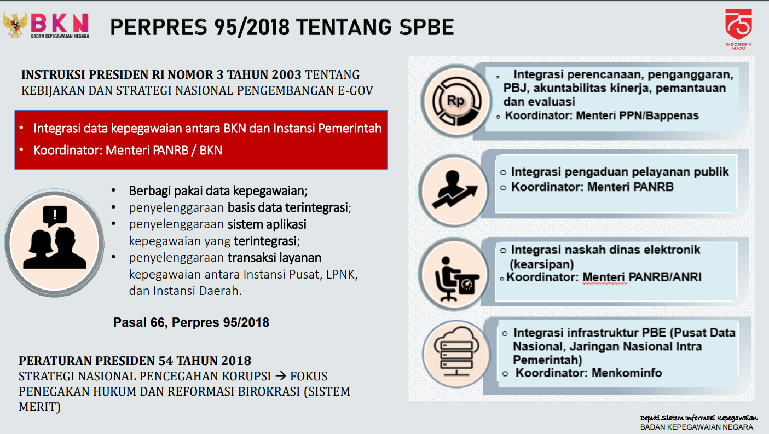

Slide 9
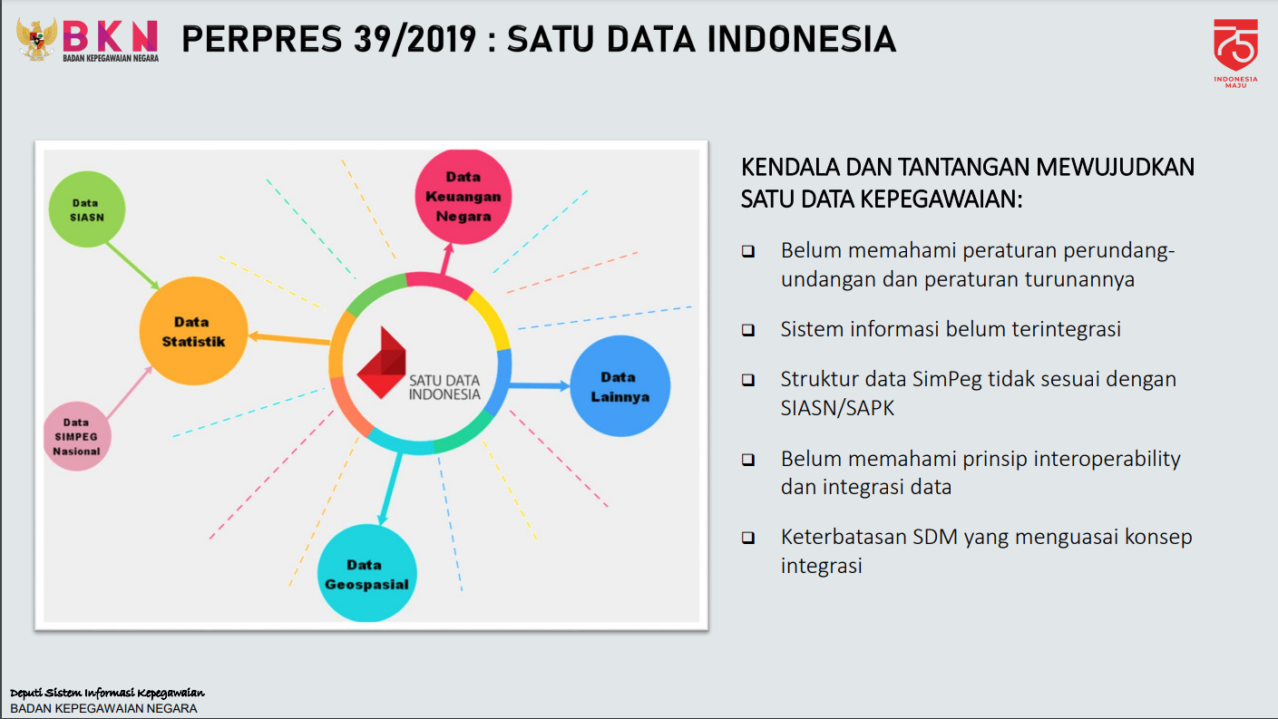

Slide 10
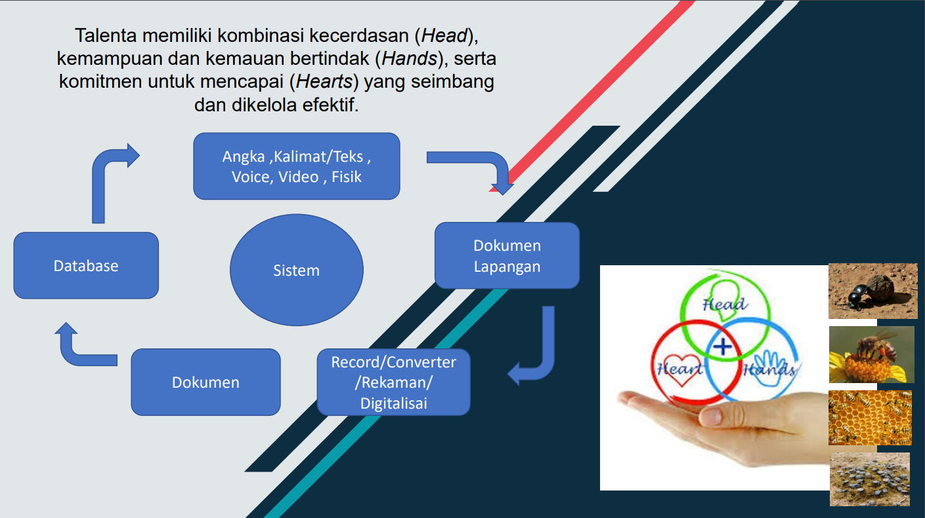

Slide 11
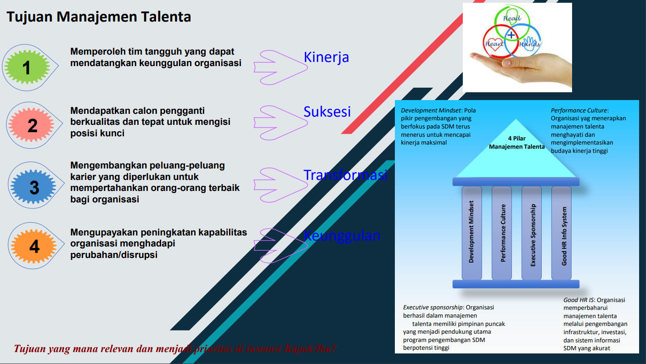

Slide 12
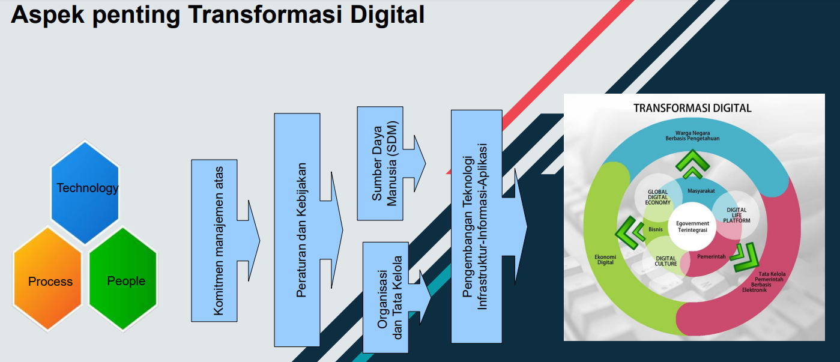
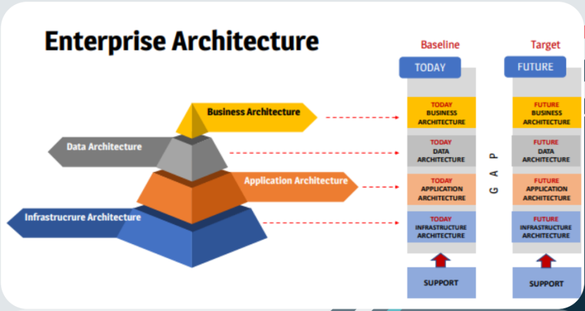

Slide 13
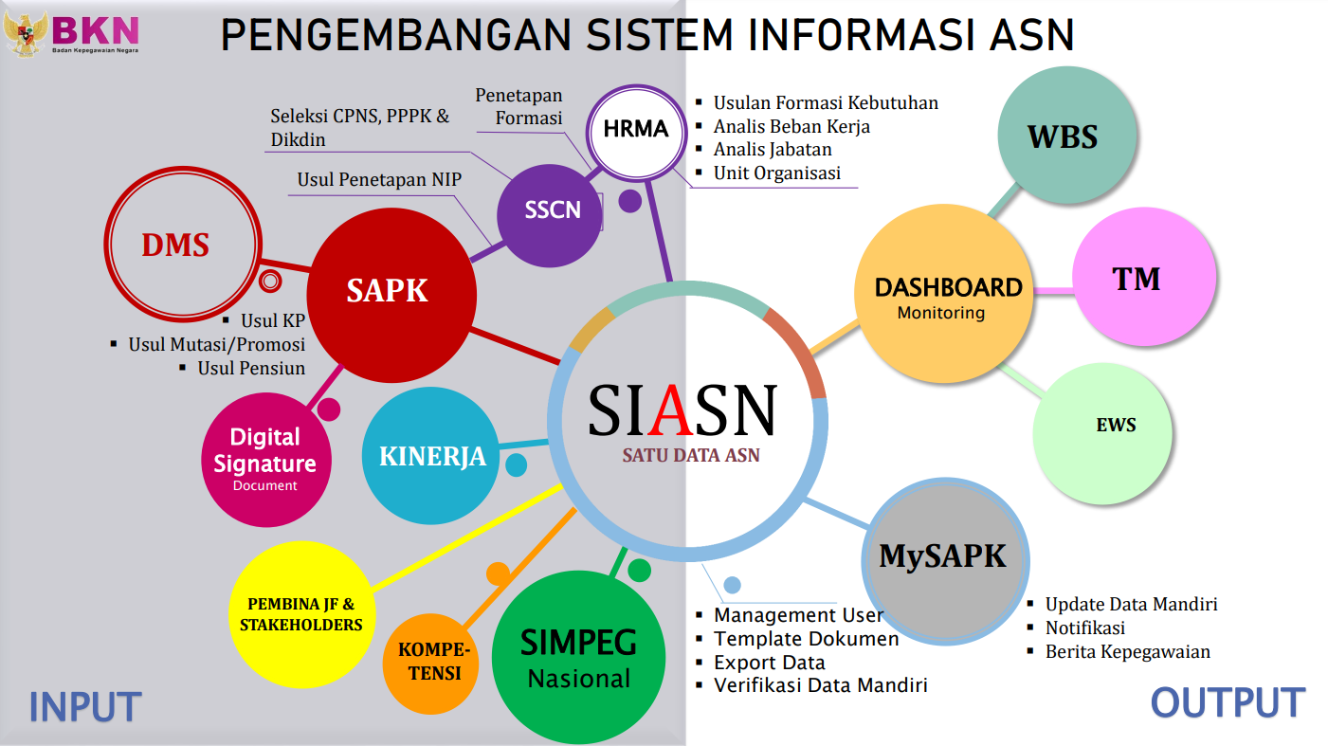
DMS
OCR

Slide 14
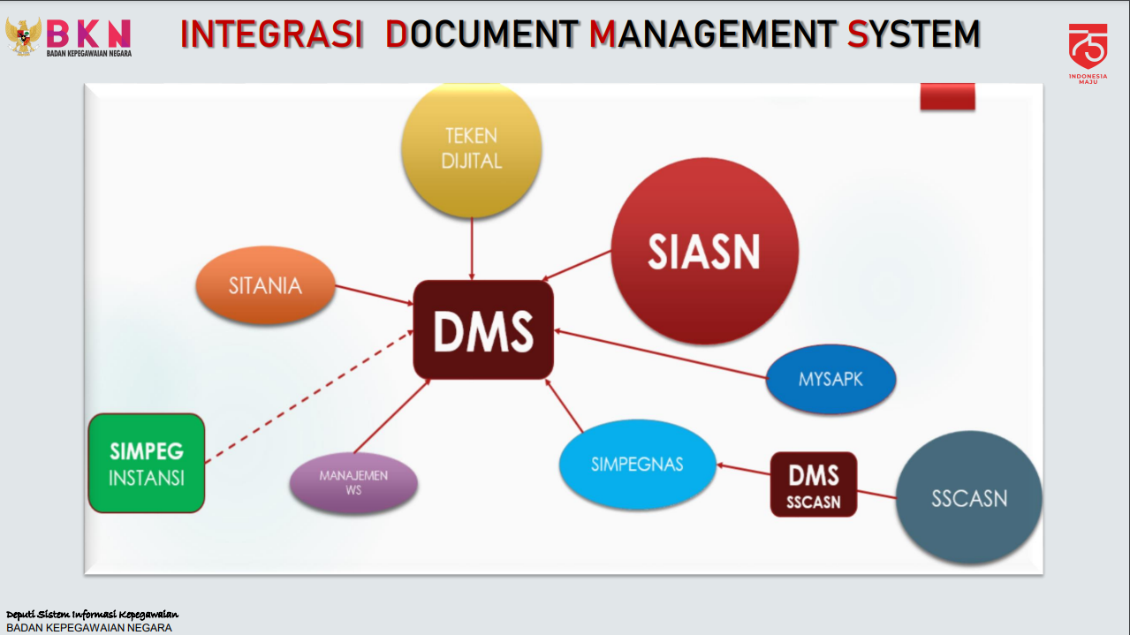

Slide 15
Indikator Permasalahan Event Digital Data
Indikator Permasalah Kegiatan Penyalinan Data Dokumen Digital
Keamanan Digital Dokumen
File Dokumen Terlalu Besar
Satu File Dok Terdiri berbagai Jenis Dok
SoftWare Scaner /Driver Scaner Yang Tidak Sesuai
Storage
Kurangnya Fitur Aplikasi Terkait Penyimpanan Dokumen
SDM/Pengembang/Pengguna
dll
Indikator Permasalahan Integrasi Data /Integrasi Antar Aplikasi
Keamanan Informasi Transaksi Data Serta Kewenangannya Pengguna
Kinerja Dari Pada Sistem /Webservice
Tabel Referensi Yg Berbeda
Struktur Tabel Yg Berbeda
Data Berbeda Kuantitas/Kualitas
SDM/Pengembang/Pengguna
dll

Slide 16
PEMBANGUNAN SISTEM INFORMASI DOKUMEN DIGITAL KEPEGAWAIAN
ANALISIS TEKNOLOGI DEVL YANG DIBUTUHKAN
b. PERANGKAT KERAS
PERANGKAT LUNAK
SERVER FISIK / VM
STORAGE (PEYIMPANAN DATA DOK DIGITAL)
NETWORK/JARINGAN/INFRASTRUKTUR
PC (PERSONAL KOMPUTER) CLIENT
SCANER
PRINTER DLL
OS (OPERATING SISTEM ) SERVER
WEB SERVER (APACHE TOMCAT)
DATABASED ENGINE ( PERANGKAT LUNAK PENYIMPANAN DATA)
TOOL DATABASED ADMINISTRATOR (XAMPP DLL)
IDE (WADAH KANVAS ALG PEMPRO)
BAHASA PEMPROGRAMAN (DEVL APL)
METODE KONSEP OOP
ARSITEKTUR (MVC,API,WEB SERVICE)
FRAME WORK (KERANGKA KERJA SISTEM JAVA SPRING 4.1 DLL)
DRIVER SCANER
SOFTWARE SCANER KONVERT TO PDF
OS PC (PERSONAL COMPUTER)
C. SDM SUMBER DAYA MANUSIA
NARA SUMBER
ANALISIS
PERANCANGAN/PROGRAMERS IMPLEMENTASI APL
INFRASTRUKTUR
UJI COBA SISTEM /TESTER

Slide 17
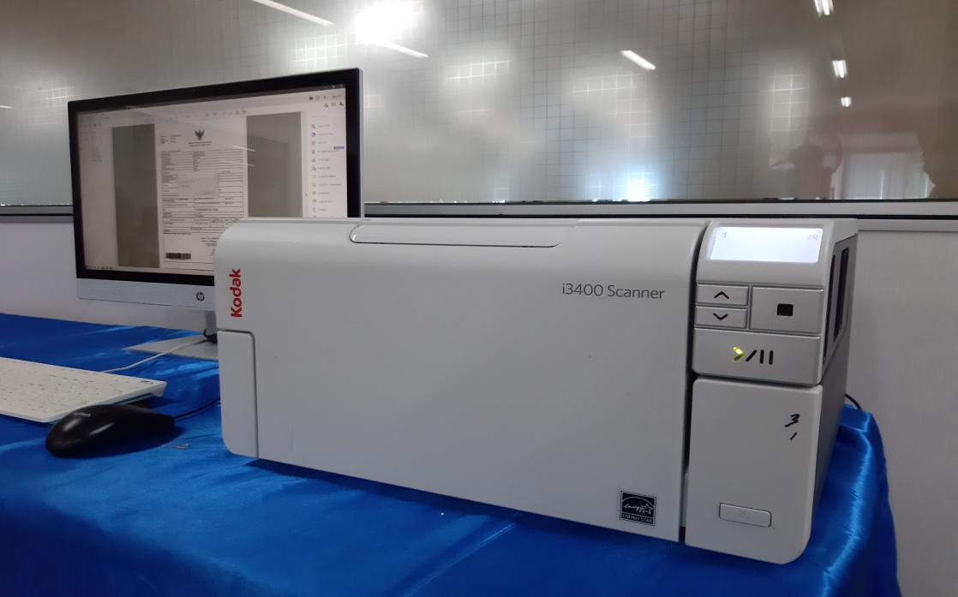
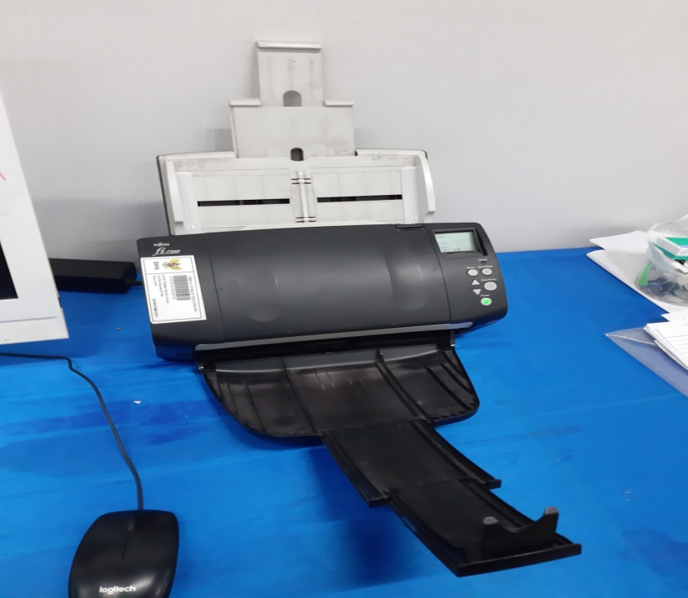
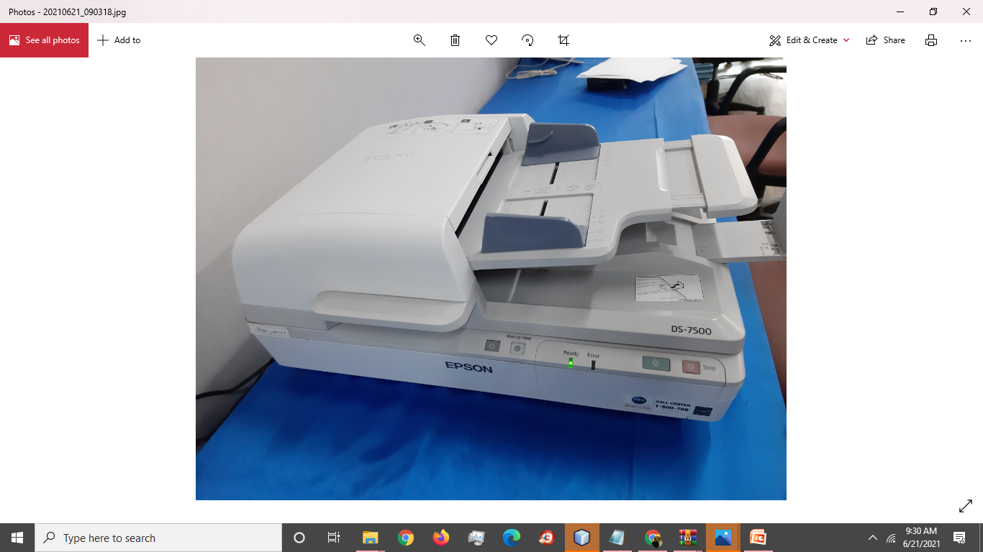
Sarana Dan Prasarana Mesin Scaner
Mesin Scanner
Fujitsu fi 7160
Epson DS 7500
Kodak i3400 Scaner

Slide 18
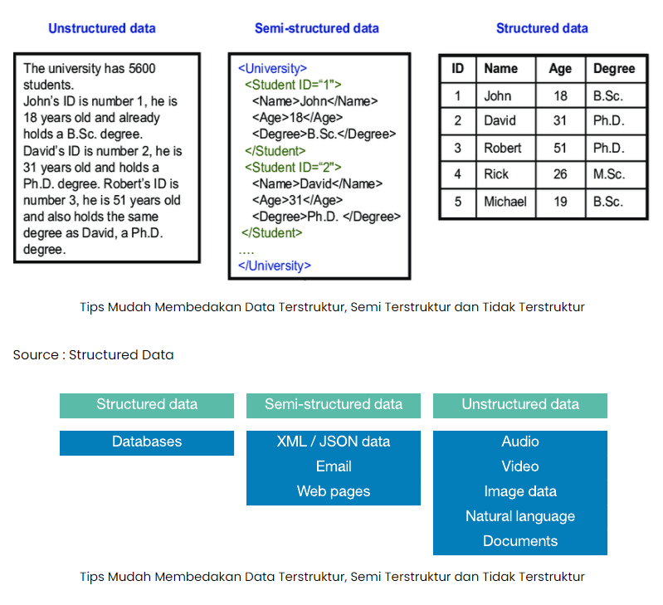
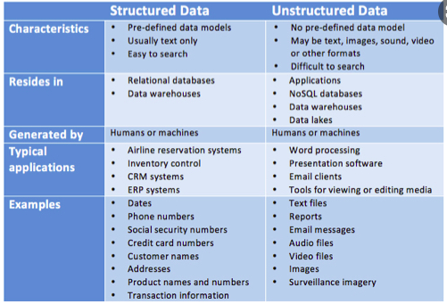

Slide 19


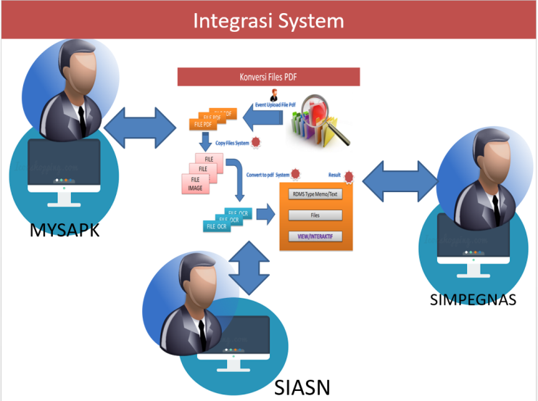
Konversi Files PDF
Event Upload File Pdf
FILE PDF
FILE PDF
FILE PDF
Copy Files System
FILE IMAGE
FILE IMAGE
Convert to pdf System
Result
FILE IMAGE
RDMS Type Memo/Text
FILE OCR
Files
FILE OCR
FILE OCR
View/Interaktif

Slide 20
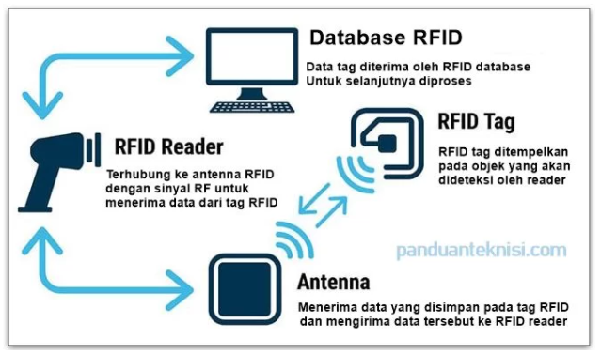
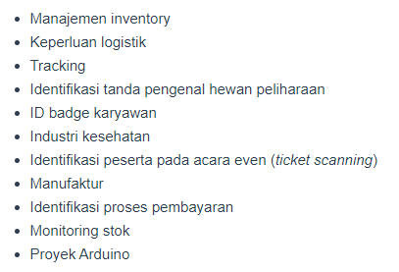
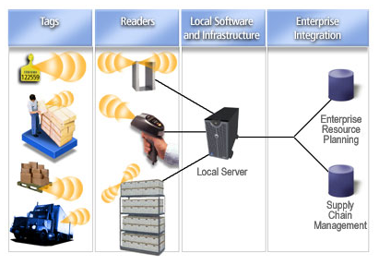
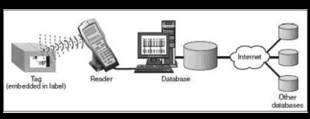

Slide 21
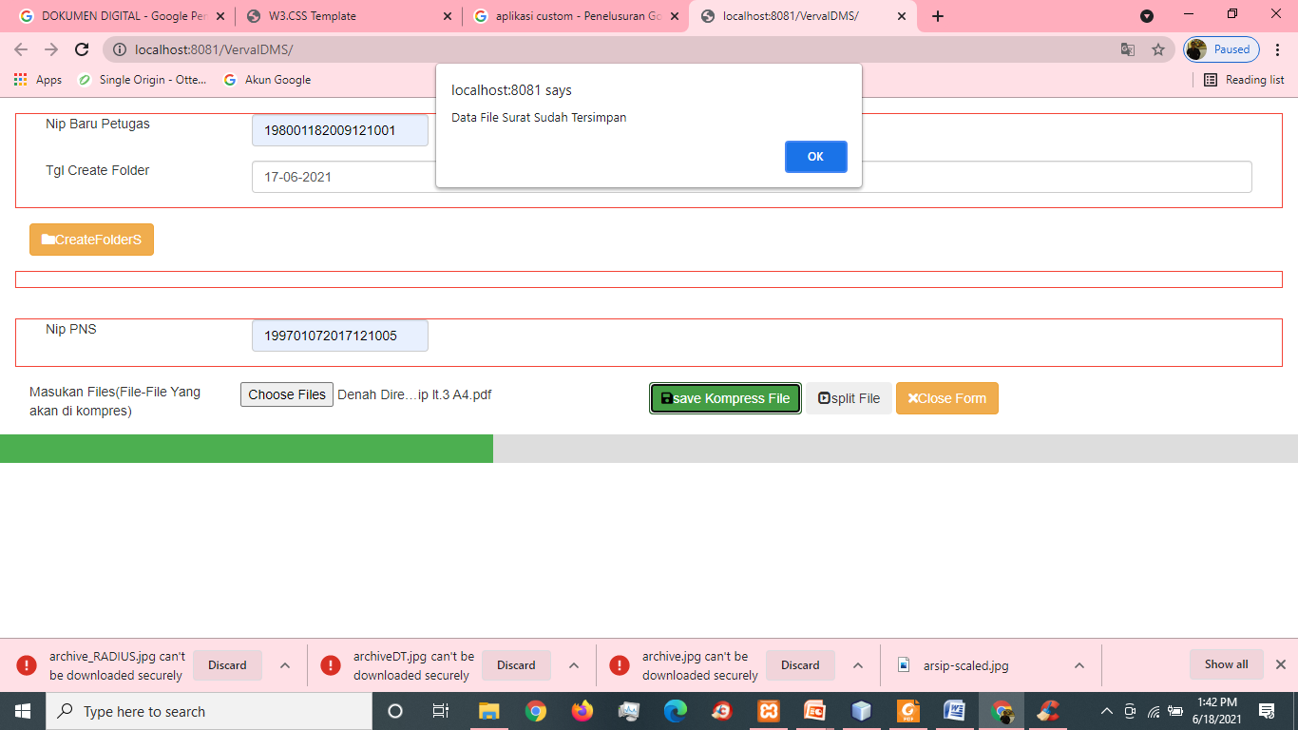
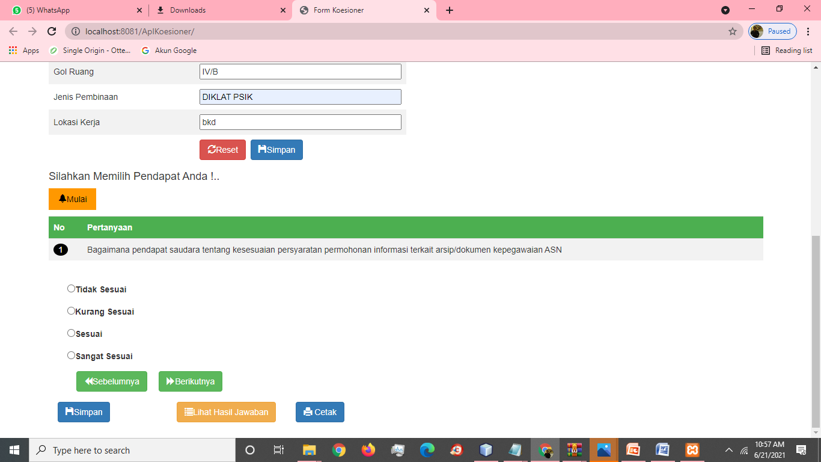
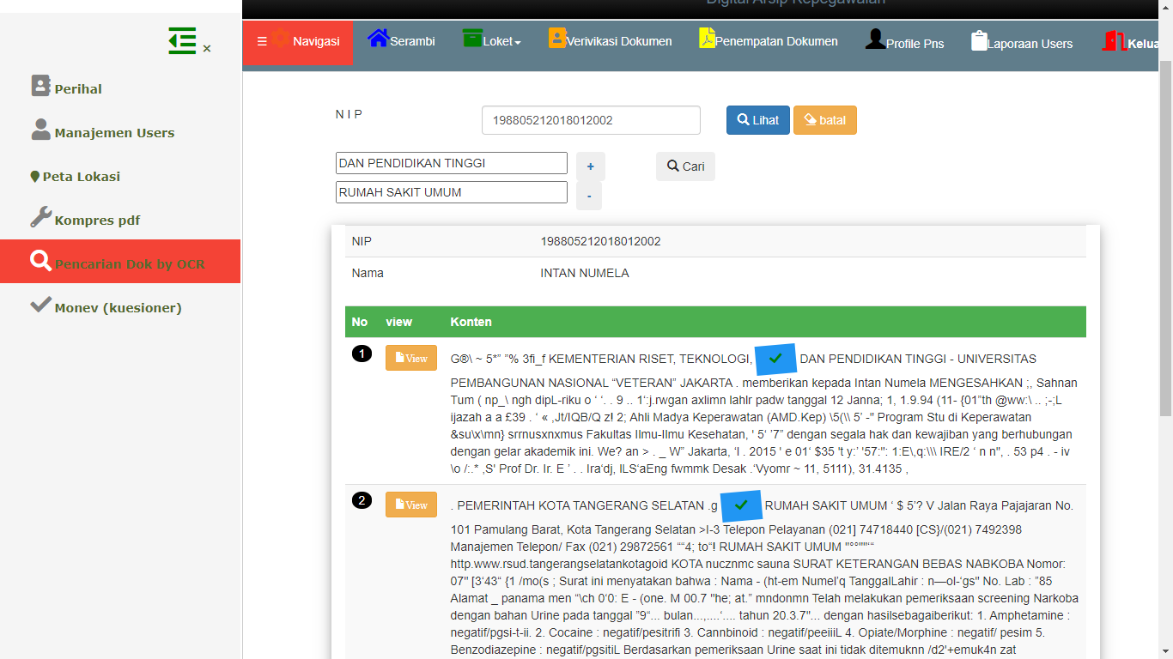
FITUR TAMBAHAN DALAM SYSTEM PENYALINAN DOKUMEN
SOFTWARE PAKETAN
CUSTOMAS PADA FITUR APLIKASI
KOMPRES FILE Dok Digital
Splite File Dok Digital
Mark File Dok Digital
Adobe Acrobat Pro DC
Splite,Kompres,
To PDF ,OCR dll
Advanced PDF-Tools
Koesioner
OCR

Slide 22
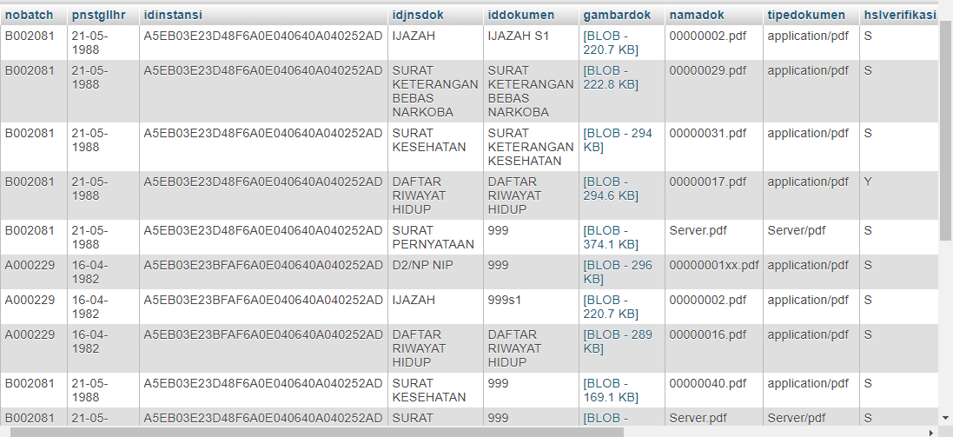
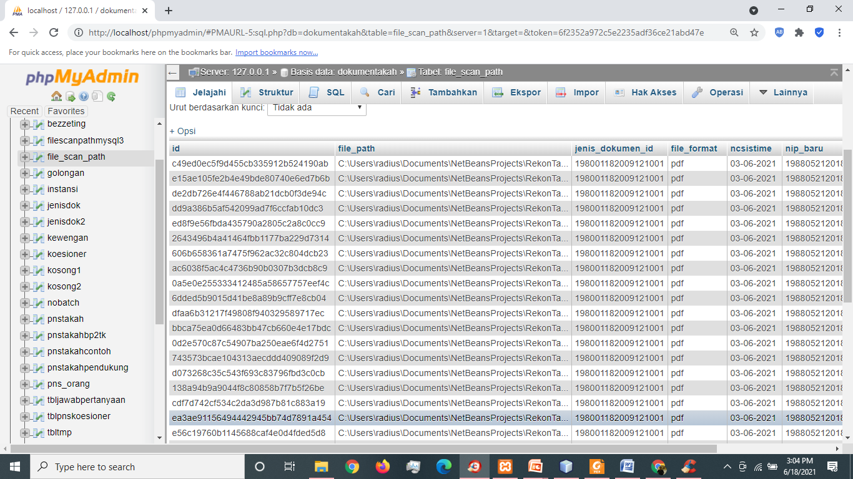
META DATA DOKUMEN DIGITAL
TYPE BLOB
TABEL DATA
TYPE FILE

Slide 23


Slide 24


